Slide 1
স্বাগ তম

Slide 2
শিক্ষক পরিচিতি
পাঠ পরিচিতি
তছলিমা ইয়াছমিন শিখা
সিনিয়র শিক্ষিকা
ধরমপুর মাধ্যমিক বিদ্যালয়
ভেড়ামারা , কুষ্টিয়া
শ্রেণী অষ্টম
বিষয় বাংলা প্রথম পত্র
কবিতা

Slide 3
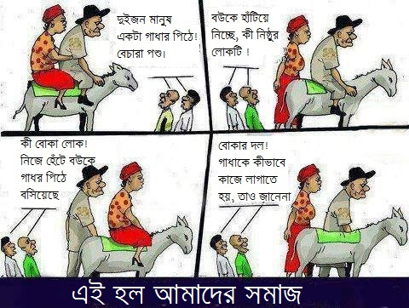
গল্প শুনি

Slide 4
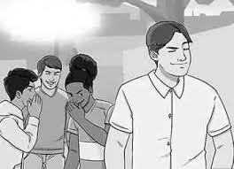
নিচের চিত্রটি লক্ষ কর ।

Slide 5
আজকের পাঠ
পাছে লোকে কিছু বলে ।

Slide 6
শিখন ফল
কবি পরিচিতি বলতে পারবে
কবিতাটি শুদ্ধ ভাবে উচ্চারণ করতে পারবে।
নতুন শব্দগুলোর অর্থ জানতে পারবে।
কবিতাটির চরণসমূহের ভাবার্থ বিশ্লেষণ করতে পারবে ।
নিঃসংকোচ চিত্তে জীবনপথে পরিচালিত হওয়ার অনুপ্রেরণা লাভ করবে ।
নিজেকে গুটিয়ে রাখার প্রবণাতা থেকে মুক্ত হওয়ার চেষ্টা করবে ।
আত্নবিশ্বাস হৃষ্টি হবে

Slide 7
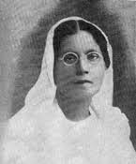
কবি পরিচিতি
জন্ম: ১৮৬৪ খ্রিষ্টাব্দে বরিশালের বাসণ্ডা গ্রামে
১৮৮৬ সালে কলকাতার বেথুন কলেজ থেকে সংস্কৃতে অনার্সসহ বি. এ . পাস করেন । বেথুন কলেজেই অধ্যাপনায় নিযুক্ত হন
কাব্যগ্রন্থ :আলো ও ছায়া, মাল্য ও নির্মাল্য
পদক :কলকাতা বিশ্ববিদ্যালয় থেকে
জগৎত্তারিণী স্বর্ণপদকে ভূষিত হন।
ছোট দের কবিতা সংগ্রহের নাম গুঞ্জন
মৃত্যুঃ ১৯ ৩৩সালে

Slide 8
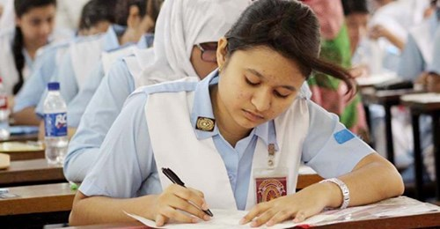
একক কাজ
কামিনী রায় কত খ্রিষ্টাব্দে জন্মগ্রহণ করেন ?
উত্তর ---------১৮৬৪ খ্রিষ্টাব্দে ।
কোন বিশ্ববিদ্যালয় থেকে জগত্তারিণী স্বর্ণপদিক পান ?
উত্তর -----------কলকাতা বিশ্ববিদ্যালয়

Slide 9
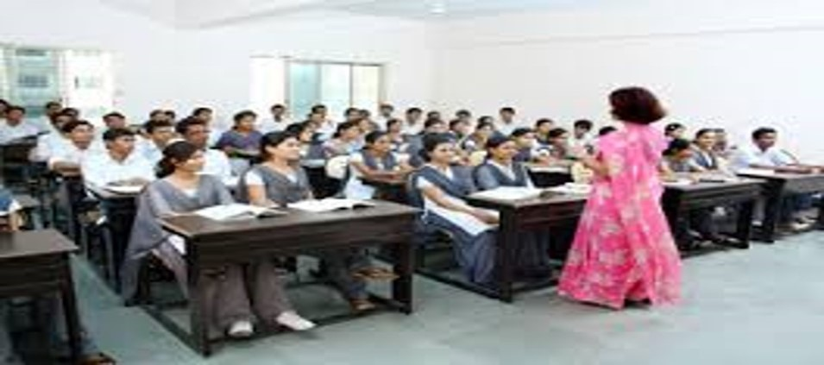
আদর্শ পাঠ
পাছে লোকে কিছু বলে
কামিনী রায়
করিতে পারি না কাজ
সদা ভয়, সদা লাজ
সংশয়ে সংকল্প সদা টলে
পাছে লোকে কিছু বলে
আড়ালে আড়ালে থাকি
নিরবে আপনা ঢাকি,
সম্মুখে চরণ নাহি চলে,
পাছে লোকে কিছু বলে।
হৃদয়ে বুদবুদ মতো
উঠে শুভ্র চিন্তা কত,
মিশে যায় হৃদয়ের তলে
পাছে লোকে কিছু বলে

Slide 10
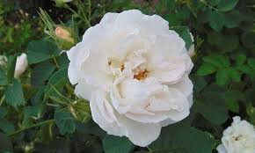
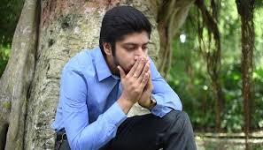
এসো নতুন শব্দার্থগুলোর
শুভ্র
সাদা
লাজ
লজ্জা
নিরবে
নির্জনে
সংশয়
সন্দেহ

Slide 11
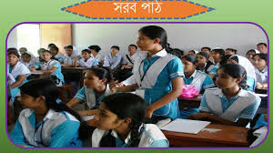
সরব পাঠ

Slide 12
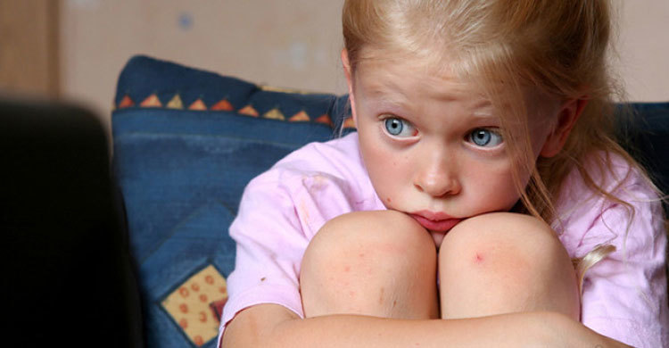
করিতে পারিনা কাজ
সদা ভয়, সদা লাজ
সংশয়ে সংকল্প সদা টলে
পাছে লোকে কিছু বলে

Slide 13
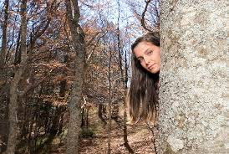
আড়ালে আড়ালে থাকি
নীরবে আপনা ঢাকি
সম্মুখে চরণ নাহি চলে
পাছে লোকে কিছু বলে।

Slide 14
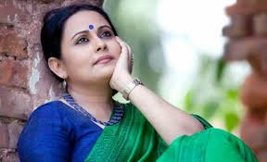
হৃদয়ে বুদবুদ মতো,
উঠে শুভ্র চিন্তা কত
মিশে যায় হৃদয়ের তলে
পাছে লোকে কিছু বলে।

Slide 15
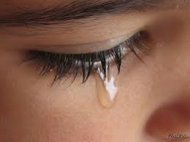
কাঁদে প্রাণ যবে, আঁখি
সযতনে শুষ্ক রাখি
নিরমল নয়নের জলে
পাছে লোকে কিছু বলে

Slide 16
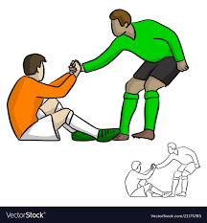
একটি স্নেহের কথা
প্রশমিতে পারে ব্যথা
চলে যাই উপেক্ষার ছলে
পাছে লোকে কিছু বলে।

Slide 17
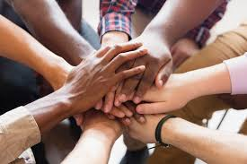
মহৎ উদ্দেশ্য যবে
এক সাথে মিলে সবে
পারি না মিলিতে সেই দলে
পাছে লোকে কিছু বলে

Slide 18
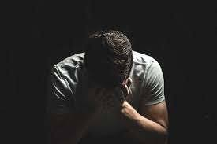
বিধাতা দিয়েছ প্রাণ
থাকি সদা ম্রিয়মাণ
শক্তি মরে ভীতির কবলে
পাছে লোকে কিছু বলে
পাছে লোকে কিছু বলে।

Slide 19
মূল ভাব
কোনো কাজ করতে গেলে কেউ কেউ অনেক সময় দ্বিধাগ্রস্ত হয়। কে
কী মনে করবে, কে কী সমালোচনা করবে এই ভেবে তারা বসে থাকে।
এর ফলে কাজ এগোয় না। যারা সমাজে অবদান রাখতে চান তাদের
দ্বিধা করলে চলবে না। দৃঢ় মনোবল নিয়ে লোকলজ্জা ও সমালোচনাকে
উপেক্ষা করতে হবে। মানুষের কল্যাণে মহৎ কাজ করতে হলে ভয়
-
ভীতি সংকোচ উপেক্ষা করে এগিয়ে যেতে হবে।

Slide 20
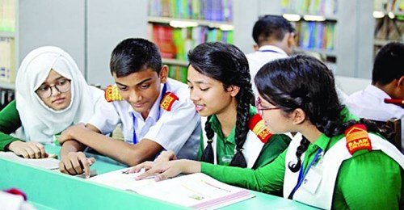
দলীয় কাজ
কবিতাটির আলোকে মানুষের পিছিয়ে পরার কারণ গুলি লেখ ।

Slide 21
মূল্যায়ন
অর্তের পাশে দাঁড়াতে গিয়েও কেউ কেউ উপেক্ষা করে চলে যায় কেন ?
উত্তর _______________সমালোচনার ভয়ে ।
ম্রিমমাণ কথা টির অর্থ কী
উত্তর _________________ বিষাদগ্রস্ত
কী ভাবে যন্ত্রণার উপসম ঘটতে পারে ?
উত্তর _____________স্নেহের কথায়

Slide 22
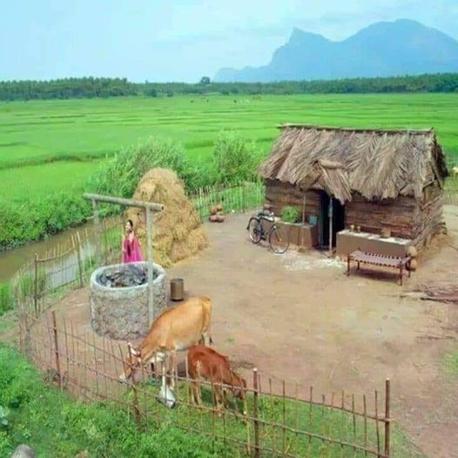
বাড়ির কাজ
পাছে লোকে কিছু বলে কবিতাটি পাঠকের মনে কোন ধরণের অনুপ্রেরণা সৃষ্টি করবে তা ব্যাখ্যা কর

Slide 23
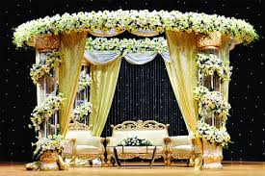
ধন্যবাদ

